Slide 1


Факультет компьютерных наук
БКНАД 242
Москва 2026
Методы генерации синтетических текстовых датасетов для обучения моделей понимания команд Голосовым Ассистентом.
Курсовая работа | Программный проект
Выполнил студент группы БКНАД 242
Нижанковский Илья Романович
Руководитель проекта Сотрудник ФКН
Потапов Иван Андреевич

Slide 2
ФКН
БКНАД 242
2
БКНАД 242
Москва 2026
Москва 2026
Описание предметной области
Процесс генерации синтетических текстовых данных для формирования обучающего датасета голосового помощника водителя в автомобиле для дообучения модели многоклассовой классификации, задача которой - определять намерение пользователя по текстовой команде.
Голосовой помощник должен распознавать основные сценарии взаимодействия водителя с автомобилем: построение маршрута, управление музыкой, изменение температуры, совершение звонков и другие команды. Для корректной работы модели важно, чтобы обучающие данные содержали разнообразные формулировки одних и тех же пользовательских намерений.

Slide 3
ФКН
БКНАД 242
3
БКНАД 242
Москва 2026
Москва 2026
Актуальность работы
Подготовка качественных обучающих данных является одной из ключевых проблем при разработке моделей обработки естественного языка. Ручной сбор, очистка и разметка текстовых примеров требуют значительных временных и трудовых ресурсов.
Для голосового помощника водителя эта задача особенно важна, поскольку пользователи могут формулировать одну и ту же команду множеством разных способов. Модель должна корректно определять намерение водителя даже при различиях в формулировках.
Генерация синтетических текстовых данных позволяет сформировать разнообразный обучающий датасет, повысить покрытие пользовательских сценариев и подготовить данные для дальнейших задач машинного обучения.

Slide 4
ФКН
БКНАД 242
4
БКНАД 242
Москва 2026
Москва 2026
Цель и задачи работы
Цель
Построение пайплайна генерации синтетических текстовых данных для последующего обучения и оценки модели, предназначенной для понимания голосовых команд водителя.
Задачи
• Исследовать подходы к генерации синтетических текстовых данных.
• Разработать пайплайн формирования синтетического датасета голосовых команд.
• Провести валидацию сгенерированного датасета на корректность интентов и параметров.
• Исследовать нейросетевые архитектуры для классификации текстовых команд.
• Обучить и оценить модель многоклассовой классификации интентов.

Slide 5
ФКН
БКНАД 242
Москва 2026
5
Подходы генерации данных при помощи LLM через API
Online API
Запросы отправляются последовательно, один запрос — один ответ
Удобен для быстрой итерации промтов и валидации результата
Низкая производительность на больших объёмах данных
Подходит для генерации небольших датасетов
Batch API
Данные генерируются пакетами через JSONL-файл со строгой типизацией ответа
Асинхронная обработка чанками - высокая производительность за счёт распараллеливания
Оптимальный выбор для больших датасетов — значительно дешевле Online API
Требует строгой подготовки входных данных.
Обработка запроса происходит в течении 24 часов.

Slide 6
ФКН
БКНАД 242
Москва 2026
6
Анализ существующих моделей для генерации через OPENAI API
gpt-4o-mini
Преимущества:
Единственная с поддержкой temperature
Наименьший % дубликатов (12%)
Недостатки:
Меньший лимит вывода (16k токенов)
Дороже gpt-5-nano
gpt-5-nano
Преимущества:
Самая быстрая и дешёвая
Контекст 400k токенов, вывод до 128k
Подходит для фильтрации и разметки
Недостатки:
50% дубликатов на больших объёмах
Нет параметра temperature
gpt-5-mini
Преимущества:
Наилучшее разнообразие фраз
Контекст 400k, вывод 128k токенов
Недостатки:
Кратно дороже gpt-4o-mini
Нет параметра temperature

Slide 7
ФКН
БКНАД 242
Москва 2026
7
Функциональные требования
Генерация синтетических фраз через OpenAI Batch API в формате phrase - intent - parameters
Настройка параметров генерации: количество примеров, список интентов, temperature
Поддержка генерации на русском и английском языках
Автоматическая валидация датасета
Фильтрация дубликатов и балансировка классов до среднего размера
Дообучение моделей классификации на синтетическом датасете с LoRA-адаптерами
Оценка качества по Accuracy, Macro F1, Macro Precision/Recall
Воспроизводимый пайплайн от генерации до обученной модели

Slide 8
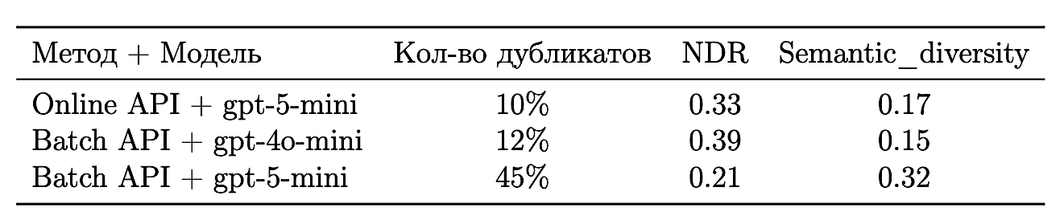
ФКН
БКНАД 242
Москва 2026
8
Выбор методов и технологий
Batch API + gpt-4o-mini
Наименьший процент дубликатов (12%) среди всех моделей
Поддержка temperature - ключевой параметр для разнообразия генерации
Structured Outputs - строгая типизация JSON-ответа
Оптимальное соотношение цены и качества генерации среди рассмотренных моделей
Высокая производительность за счёт распараллеливания, значительно дешевле Online API
Сравнение подходов

Slide 9
ФКН
БКНАД 242
Москва 2026
9
Валидация датасета
Дисбаланс классов
Пример: класс chitchat - 8 000 примеров, класс phone_pair - всего 800
Дисбаланс занижает Macro F1 и Macro Precision на миноритарных классах
Решение: уменьшение мажоритарных классов + догенерация миноритарных с повышенным temperature
Метрики качества
NDR = 0.03 - низкий процент почти идентичных фраз по косинусному сходству эмбеддингов
Semantic_diversity = 0.17 - смысловое разнообразие фраз внутри интента
Self-BLEU = 31.8 - достаточное лексическое разнообразие фраз
Итоговый датасет
153 062 строки, 50% RU / 50% EN, 80 интентов
Добавлены редкие примеры и разные дорожные ситуации

Slide 10
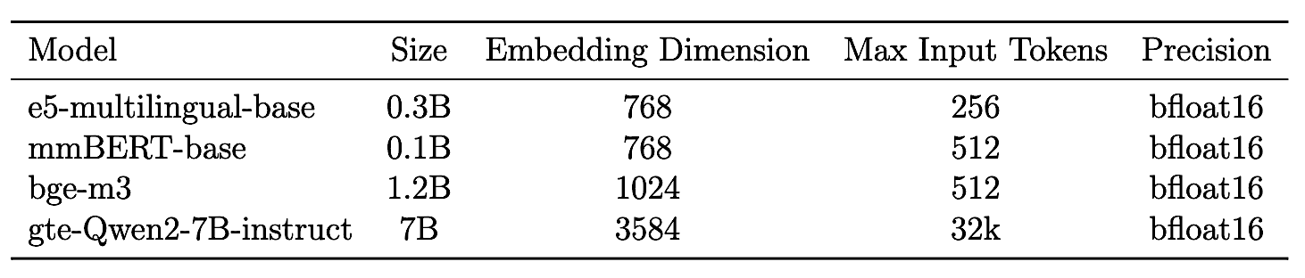
ФКН
БКНАД 242
Москва 2026
1. 0
Исследование архитектур моделей классификации
Для сравнения были выбраны несколько мультиязычных моделей, различающихся размером, размерностью эмбеддингов, максимальной длиной входной последовательности и точностью вычислений. Все модели open-source и доступны на HuggingFace.
Параметры моделей

Slide 11
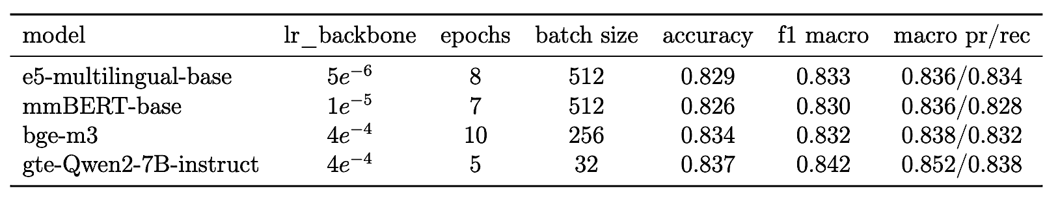
ФКН
БКНАД 242
Москва 2026
11
Эксперимент по обучению
После написания пайплайна для дообучения моделей был проведен эксперимент по обучению каждой из архитектур.
Обучение происходило на арендованных GPU: A100 SMX4 и RTX 5090
Все модели упираются в потолок ~0.84 метрики accuracy - причина в пересечении смежных классов датасета
Обучение моделей

Slide 12
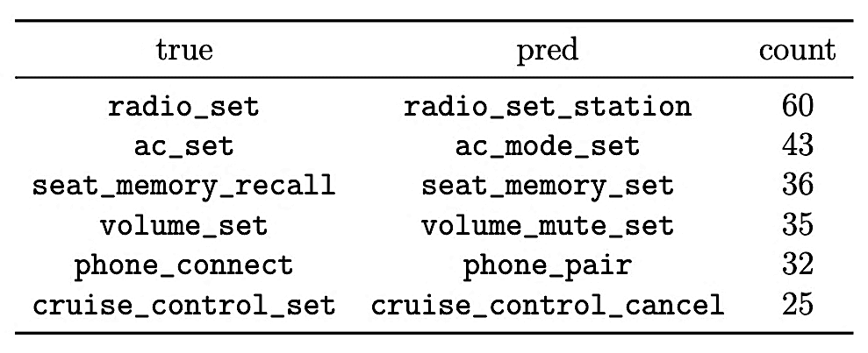
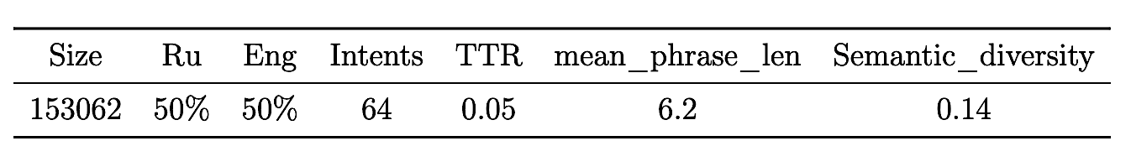
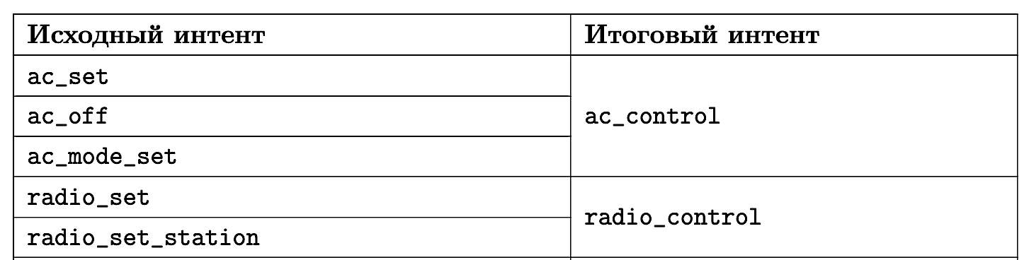
ФКН
БКНАД 242
Москва 2026
12
Объединение классов
После оценки моделей был сделан вывод о том, что модели путают многие семантически близкие классы. Близкие значения Accuracy и F1_macro у bge-m3 и gte-Qwen2-7B указывают на ограничение со стороны датасета. Было выполнено объединение близких по смыслу интентов, общее количество предсказываемых классов сократилось до 64.
Топ спутанных классов
Итоговые метрики датасета
Правила объединения интентов

Slide 13
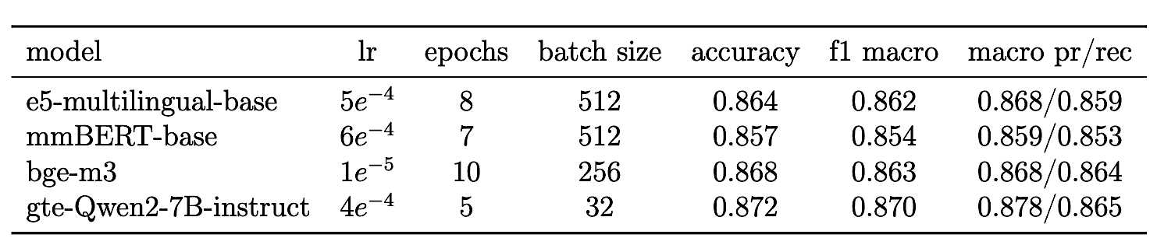
ФКН
БКНАД 242
Москва 2026
13
Валидация после объединения классов
В результате корректировки датасета было проведено еще несколько экспериментов по обучению классификаторов. Были получены следующие результаты.
Показатель accuracy вырос с 0.837 до 0.872 - правильная таксономия интентов важнее размера модели
Дальнейшее слияние на 45 классов повышает метрику accuracy до 0.905, но существенно ограничивает функционал ассистента
Обучение моделей

Slide 14
ФКН
БКНАД 242
Москва 2026
14
Основные результаты и выводы
Проведено исследование подходов для генерации синтетических данных под задачу NLU
Разработан корпус из 150 000 фраз водителя, охватывающий более 60 классов
Корпус был обогащен редкими классами и примерами из различных дорожных ситуаций
Произведена валидация и балансировка классов для датасета
Проведена серия экспериментов с Encoder-only и Decoder-only архитектурами
После объединения классов метрика accuracy выросла до 0.872
Установлено, что на текущей итерации датасета правильно подобранные параметры
обучения дают сравнительно такие же результаты для среднеразмерной и большой модели.

Slide 15
ФКН
БКНАД 242
Москва 2026
15
Направление дальнейшей работы
Расширение датасета и увеличение разнообразия текстовых данных
Реализация веб-сервиса для инференса моделей
Грамотное расширение классов с учетом таксономии интентов
Улучшение заполнения поля parameters
Сбор реальных пользовательских фраз для датасета
Решение дополнительной задачи NER для фраз

Slide 16
ФКН
БКНАД 242
Москва 2026
16
Список используемой литературы
[1] Zhu Y. et al. Texygen: A Benchmarking Platform for Text Generation Models. arXiv, 2018.
[2] Shi W. et al. Semantic-guided Diverse Decoding for Large Language Model. arXiv, 2025.
[3] Devlin J. et al. BERT: Pre-training of Deep Bidirectional Transformers for Language Understanding. arXiv, 2018.
[4] Hu E. J. et al. LoRA: Low-Rank Adaptation of Large Language Models. arXiv, 2021.
[5] Yousef A. et al. A Transformer-based Autoregressive Decoder Architecture for Hierarchical Text Classification. arXiv, 2025.
[6] Liu Y. et al. RoBERTa: A Robustly Optimized BERT Pretraining Approach. arXiv, 2019.
[7] Dodge J. et al. Fine-Tuning Pretrained Language Models: Weight Initializations, Data Orders, and Early Stopping. arXiv, 2020.
[8] Yousefiramandi A., Cooney C. Fine-Tuning Causal LLMs for Text Classification: Embedding-Based vs. Instruction-Based Approaches. arXiv, 2025.

Slide 17
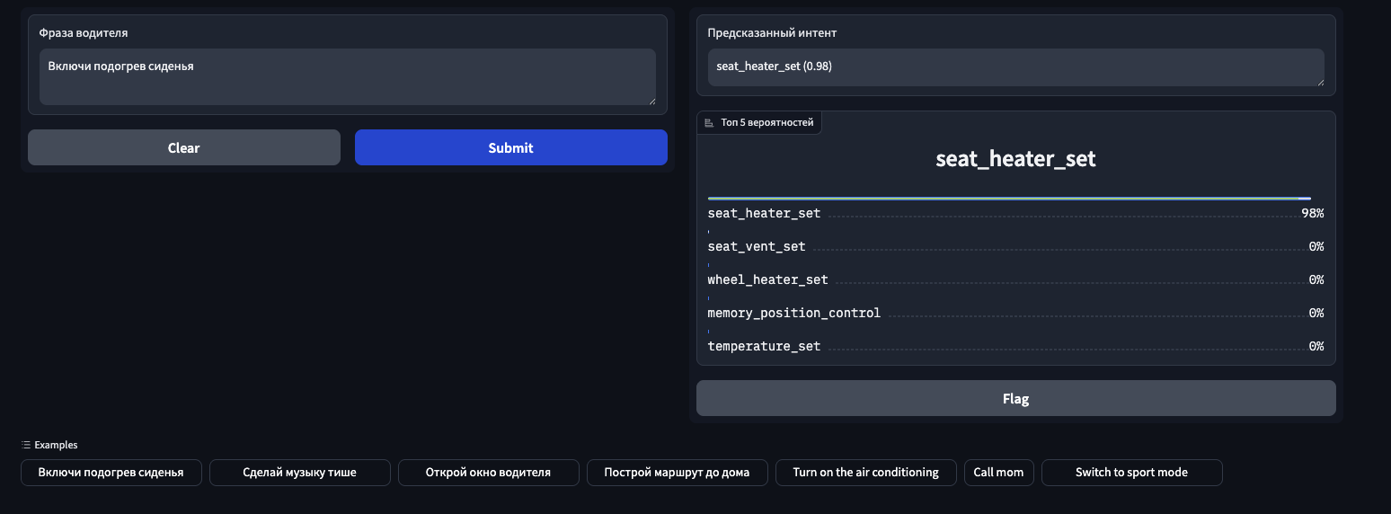
ФКН
БКНАД 242
Москва 2026
17
Демонстрация работы модели
Для демонстрации была выбрана модель e5-multilingual-base
Вход: фраза водителя на русском или английском языке
Выход: предсказанный интент и вероятности всех классов
Модель работает на русском и английском языке без дополнительной настройки

Slide 18
ФКН
Спасибо за внимание!
Выполнил студент группы БКНАД 242
Нижанковский Илья Романович
Руководитель проекта Сотрудник ФКН
Потапов Иван Андреевич

Slide 19


